Slide 1



MICROSOFT TEAMS:
IL NUOVO
STRUMENTO PER LA TRATTAZIONE
DELLE UDIENZE DA REMOTO
Webinar 15 maggio 2020 Camera civile di viterbo
PROFILI TECNICI ED OPERATIVI DELLA PIATTAFORMA: DAL SISTEMA OPERATIVO ALL'ACCESSO;
PROFILI DI PROTEZIONE DEI DATI
Relatore
Avv. Gennaro Maria Amoruso
D.P.O. asl di viterbo

Slide 2
Giustizia smart
l’attuale situazione di emergenza epidemiologica da Covid-19 ha previsto l’adozione di nuovi modelli (anche) processuali
che consentono di rispettare le vigenti prescrizioni sulle distanze tra persone
che dettano una specifica disciplina in materia di giustizia
Civile
Penale
Amministrativa
Tributaria
Contabile
Militare

Slide 3
Giustizia smart
la legge 24 aprile 2020, n. 27 che ha convertito il decreto- legge «Cura Italia» agli art. 83, 84, 85
contiene disposizioni volte al rinvio d’ufficio delle udienze e alla sospensione dei termini processuali (prorogati sino allo scorso 11 maggio)
l’adozione di misure organizzative per la limitazione dell’orario e dell’accesso al pubblico agli uffici giudiziari
l’introduzione della trattazione delle udienze che prevedono collegamenti da remoto per il periodo compreso tra il 12 maggio ed il 31 luglio 2020

Slide 4
Udienza da Remoto
La norma
Decreto Legge «Cura Italia del 17 marzo 2020 n. 18
convertito dalla Legge 24 aprile 2020, n. 27
articolo 83, comma settimo, lettera f)
articolo 83 comma dodicesimo

Slide 5
Udienza da Remoto
La norma
Decreto Legge «Cura Italia del 17 marzo 2020 n. 18 convertito dalla Legge 24 aprile 2020, n. 27
articolo 83, comma settimo, lettera f)
«la previsione dello svolgimento delle udienze civili che non richiedono la presenza di soggetti diversi dai difensori, dalle parti e dagli ausiliari del giudice, anche se finalizzate all’assunzione di informazioni presso la pubblica amministrazione, mediante collegamenti da remoto individuati e regolati con provvedimento del Direttore generale dei sistemi informativi e automatizzati del Ministero della giustizia. Lo svolgimento dell’udienza deve in ogni caso avvenire con la presenza del giudice nell’ufficio giudiziario e con modalità idonee a salvaguardare il contraddittorio e l’effettiva partecipazione delle parti. Prima dell’udienza il giudice fa comunicare ai procuratori delle parti e al pubblico ministero, se è prevista la sua partecipazione, giorno, ora e modalità di collegamento. All’udienza il giudice dà atto a verbale delle modalità con cui si accerta dell’identità dei soggetti partecipanti e, ove trattasi di parti, della loro libera volontà. Di tutte le ulteriori operazioni è dato atto nel processo verbale;»

Slide 6
Udienza da Remoto
La norma
Decreto Legge «Cura Italia del 17 marzo 2020 n. 18 convertito dalla Legge 24 aprile 2020, n. 27
articolo 83, comma dodicesimo
«Ferma l’applicazione dell’articolo 472, comma 3, del codice di procedura penale, dal 9 marzo 2020 al 31 luglio 2020, la partecipazione a qualsiasi udienza delle persone detenute, internate o in stato di custodia cautelare è assicurata, ove possibile, mediante videoconferenze o con collegamenti da remoto individuati e regolati con provvedimento del Direttore generale dei sistemi informativi e automatizzati del Ministero della giustizia, applicate, in quanto compatibili, le disposizioni di cui ai commi 3, 4 e 5 dell’articolo 146-bis delle norme di attuazione, di coordinamento e transitorie del codice di procedura penale, di cui al decreto legislativo 28 luglio 1989, n. 271.»

Slide 7
Udienza da Remoto
La norma
provvedimento del Direttore Generale dei Sistemi Informativi e Automatizzati del Ministero della Giustizia (D.G.S.I.A) del 10 marzo 2020
indicati quali software per lo svolgimento delle udienze da remoto Skype for Business e Teams, applicativi già a disposizione dell’Amministrazione
provvedimento del Direttore Generale dei Sistemi Informativi e Automatizzati del Ministero della Giustizia (D.G.S.I.A) del 20 marzo 2020

Slide 8


cosa deve fare l’Avvocato

Slide 9

Teams, chi è costui?

Slide 10
Come funziona Teams
come funziona Microsoft Teams.
tra i software già installati sui terminali del Ministero della Giustizia c’è Microsoft Teams
si tratta di una piattaforma gratuita di comunicazione e collaborazione unificata
che combina
chat di lavoro persistente, videoconferenze fino a 300 partecipanti
archiviazione di file (inclusa la collaborazione sui file)
integrazione delle applicazioni (es. word, powerpoint, whiteboard)
il servizio si integra con la suite di produttività per l’ufficio in abbonamento di Office 365 e include estensioni che possono integrarsi con prodotti non Microsoft

Slide 11
Come funziona Teams
come funziona Microsoft Teams.
Teams consente alle comunità, ai gruppi o ai team di unirsi o partecipare a una conferenza
tramite un URL specifico
un invito inviato
da un amministratore o proprietario del team (il Magistrato)

Slide 12
Come funziona Teams
come funziona Microsoft Teams.
il programma consente, infatti, di chiamare (anche numeri di telefono VoIP e PSTN), videochiamare, inviare messaggi, condividere file e lavagne (desktop), ed infine creare riunioni programmate
il sistema Teams messo a punto da Microsoft è UNIVERSALE
funziona con ogni sistema operativo (Windows, MacOs, Linux, Android)
in generale «gira» su ogni pc dotato di connessione ad internet e quindi di un browser web (Chrome, Firefox, Opera, Edge, ecc) grazie al client web

Slide 13
Le versioni di Teams
per utilizzare Microsoft Teams ci sono tre diverse opzioni
versione web
versione app desktop
versione «app» per mobile

Slide 14
Le versioni di Teams
Opzioni per utilizzare Microsoft Teams
per la versione web è sufficiente effettuare la registrazione gratuita dell’account Microsoft Teams
è preferibile usare il broswer CHROME o l’ultima versione di EDGE (ex Internet Explorer)
per la versione app desktop è necessario procedere alla specifica installazione
offre più funzioni della versione web

Slide 15
Le versioni di Teams
prima di partecipare all’udienza dovremmo
sempre
aver configurato un account Microsoft Teams via web
aver preventivamente installato l'app sul PC
aver installato l’app teams sullo smartphone o tablet
questa modalità non consente l’accesso alla funzione «File» necessaria per la compilazione del verbale
si tratta di modalità alternative di utilizzo di Teams

Slide 16
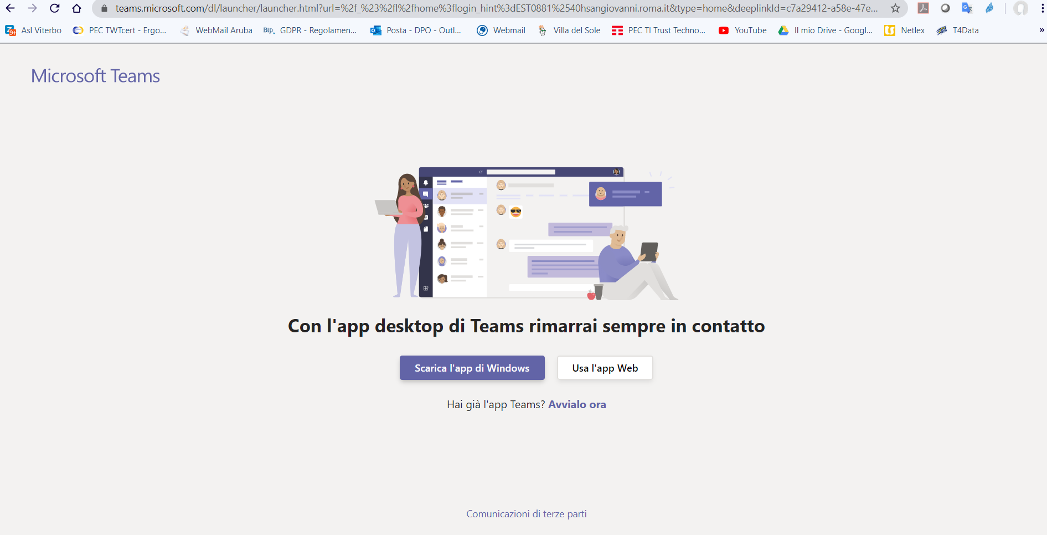
Le versioni di Teams

Slide 17
Creare un account
.
Registrazione gratuita
di un account
Microsoft Teams
in 5 mosse

Slide 18
Creare un account
.
Registrazione gratuita di un account Microsoft Teams
colleghiamoci alla pagina di registrazione che si trova al seguente link:
https://products.office.com/it-it/microsoft-teams
clicchiamo su «Iscriviti gratis»

Slide 19
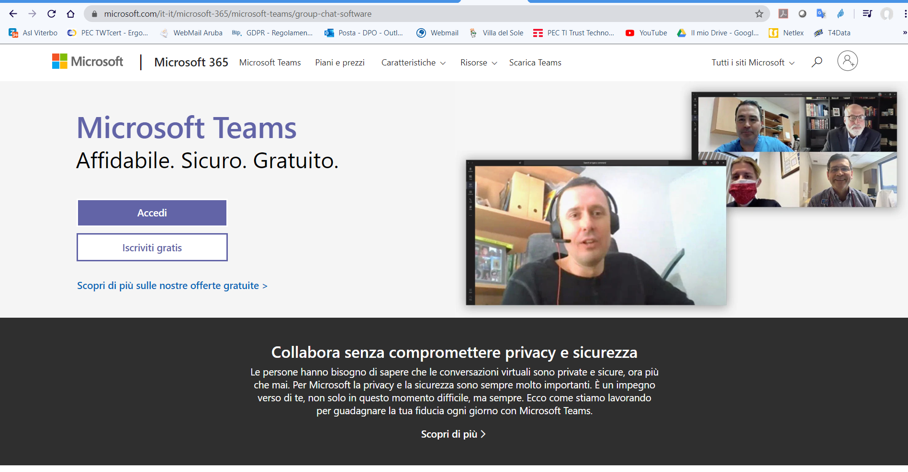
Creare un account

Slide 20
Creare un account
.
Registrazione gratuita di un account Microsoft Teams
Inseriamo il nostro indirizzo e-mail
clicchiamo sul tasto «Avanti»
che indirizzo e-mail scegliere?
facciamo molta attenzione perché useremo questo indirizzo e-mail per configurare Teams e per ricevere le comunicazioni del Magistrato
se abbiamo già un account Microsoft possiamo quella e-mail
si sconsiglia di utilizzare l’indirizzo PEC, poiché, a causa delle restrittive configurazioni della PEC, non risulta possibile completare agevolmente la procedura di registrazione dell’account

Slide 21
Creare un account
nomecognome@account,it

Slide 22
Creare un account
Registrazione gratuita di un account Microsoft Teams
nel corso della prima registrazione il programma, se non riconosce l’account, chiederà di inserire apposita password
clicchiamo su «Crea account»

Slide 23
Creare un account
nomecognome@account,it

Slide 24
Creare un account
Registrazione gratuita di un account Microsoft Teams
inseriamo la password scelta per questo account
clicchiamo su «Avanti»
si consiglia di non inserire la password dell’indirizzo e-mail utilizzato come nome account ma una password specifica per questo account Teams

Slide 25
Creare un account
nomecognome@account,it

Slide 26
Creare un account
Registrazione gratuita di un account Microsoft Teams
dopo aver eseguito questi passaggi il sistema in automatico invierà sulla casella di posta elettronica che è stata indicata
un codice di accesso
apriamo l'e-mail
ricopiamo il codice nello spazio indicato nella schermata di registrazione
clicchiamo su «Avanti»
compiliamo gli ultimi campi
Nome Cognome e nome azienda Stato
ed infine clicchiamo e su «Configura Teams»
a questo punto possiamo operare all'interno di Teams

Slide 27
Creare un account
nomecognome@account,it
nomecognome@account,it
Codice ricevuto sulla e-mail

Slide 28
Creare un account

Slide 29
Installazione di Teams
Installazione gratuita dell'App Desktop in ambiente Windows
in alternativa all’accesso via web possiamo accedere a Teams anche previa installazione dell'App su Desktop.
questa opzione è consigliata in quanto offre maggiori funzionalità
la scelta tra Accesso via web e App su Desktop rimane indifferente ai fini della partecipazione all'udienza
bisogna precisare che l’App Desktop
funziona correttamente anche in ambiente Mac o Linux

Slide 30
Installazione di Teams
Installazione gratuita dell'App Desktop in ambiente Windows
per scaricare e installare il programma sul proprio pc collegarsi al sito microsoft alla pagina dedicata al download al seguente indirizzo:
https://teams.microsoft.com/downloads
clicchiamo sul tasto «Scarica Teams»
il sito individuerà automaticamente la versione più adatta in relazione al sistema operativo che usiamo

Slide 31
Installazione di Teams
Installazione gratuita dell'App Desktop in ambiente Windows
effettuata l'operazione di download
possiamo selezionare la cartella dove vogliamo salvare il file
cliccare su «Salva»
dopo aver scaricato il programma
fare «doppio click» sul relativo file in modo da procedere con l'installazione
a questo punto il file verrà installato automaticamente

Slide 32
Installazione di Teams
Installazione gratuita dell'App Desktop in ambiente Windows
Abbiamo installato l’App Desktop sul nostro PC
si aprirà una finestra di dialogo
la quale richiede di inserire l'indirizzo e-mail di accesso che si utilizza per l'account Teams
possiamo accedere a Teams ed operare

Slide 33
Si parte!

Slide 34
Si parte!
nomecognome@account,it

Slide 35
Cosa possiamo fare con Teams
Microsoft Teams è una piattaforma di chat e videochat
progettata per semplificare il lavoro di gruppo
per mettere in contatto chi lavora in diversi uffici in grandi e piccole aziende ed in studi legali
permette di creare un'organizzazione del lavoro a distanza con strumenti come la chat e la condivisione di documenti
essendo di Microsoft, Teams si integra perfettamente con altri prodotti della suite Office, con Outlook, oltre che con strumenti cloud come Onedrive, SharePoint, Skype e OneNote

Slide 36
Il Team
Che cosa è il TEAM
Si intende per «Team» l’insieme dei soggetti chiamati a partecipare all’udienza programmata nelle modalità previste dall’art. 2 comma 2 D.L. 11 dell’8 marzo 2020
il Giudice
i procuratori delle Parti
le Parti stesse
i praticanti avvocati.

Slide 37
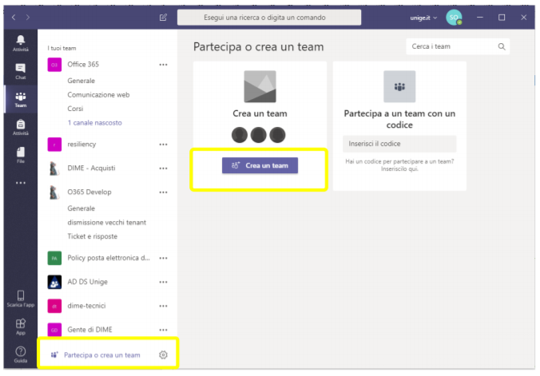
Creare un Team

Slide 38
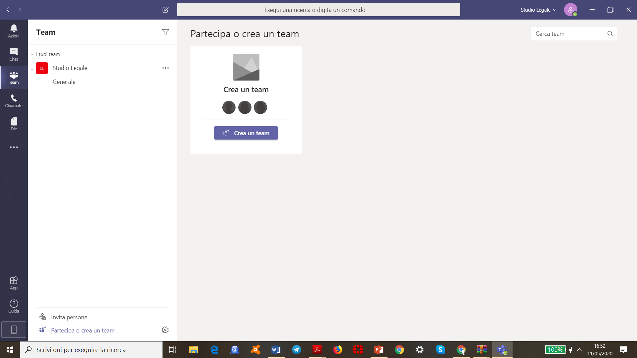
Creare un Team

Slide 39
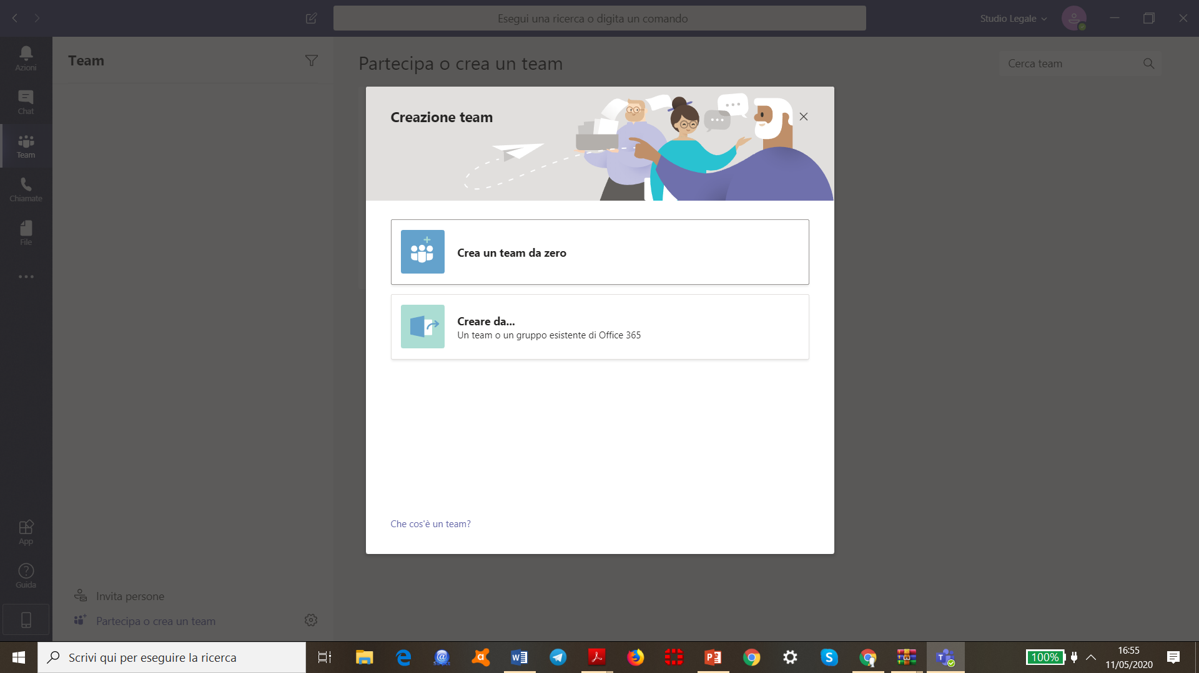
Creare un Team

Slide 40
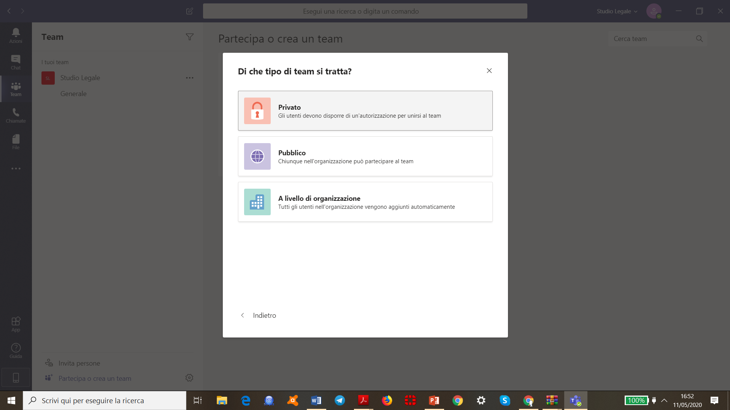
Creare un Team

Slide 41
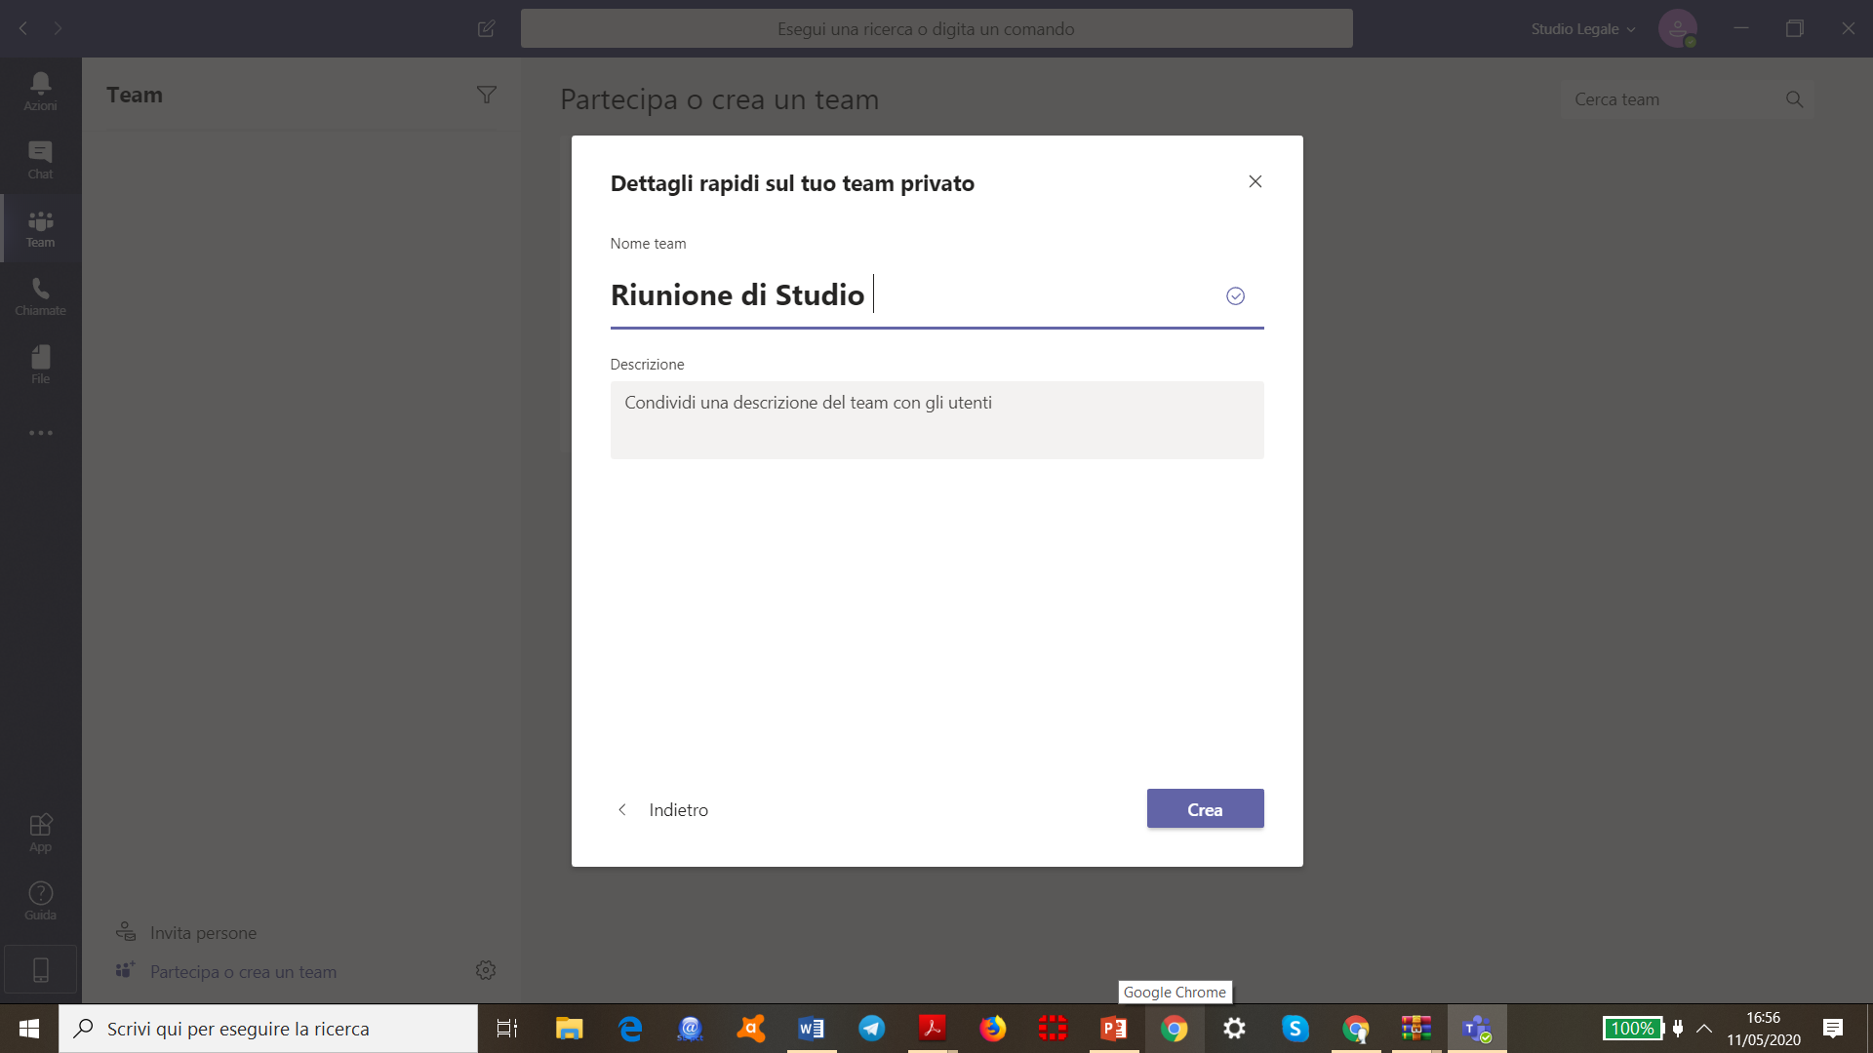
Creare un Team

Slide 42
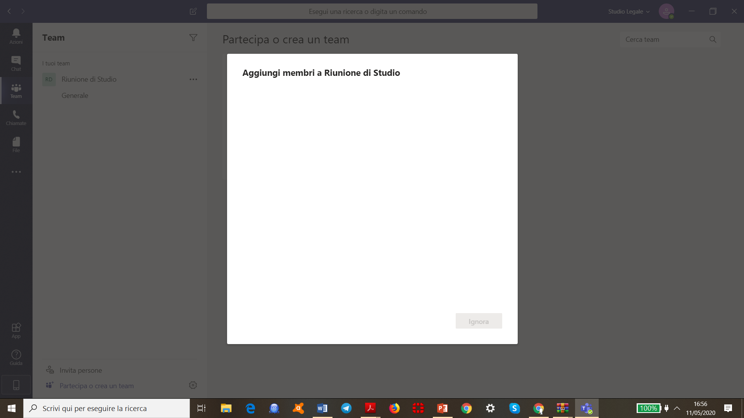
Creare un Team

Slide 43
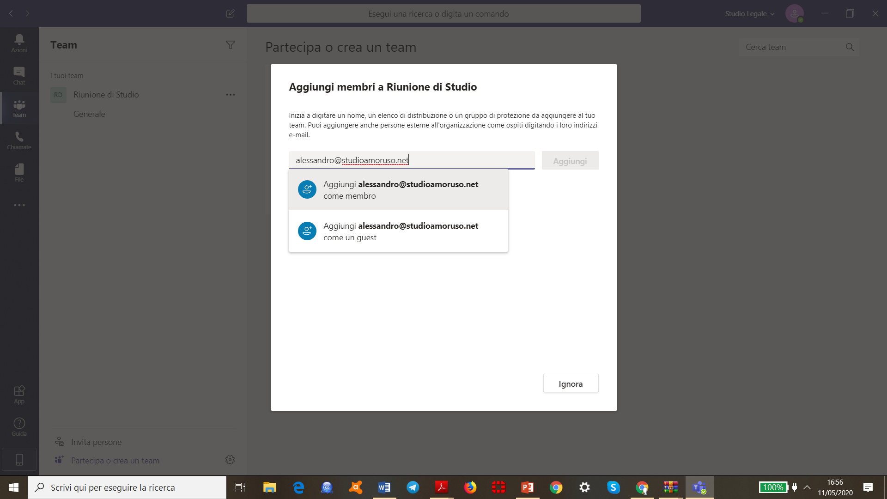
Creare un Team

Slide 44
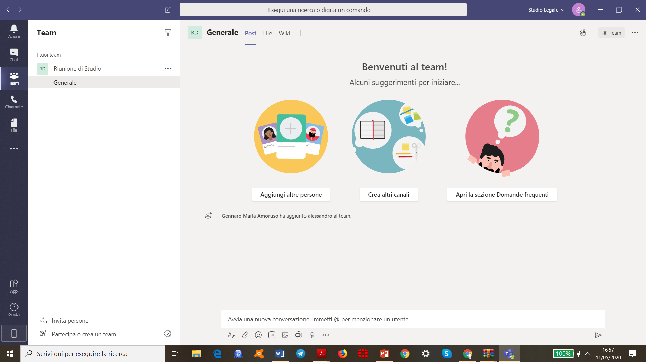
Creare un Team

Slide 45
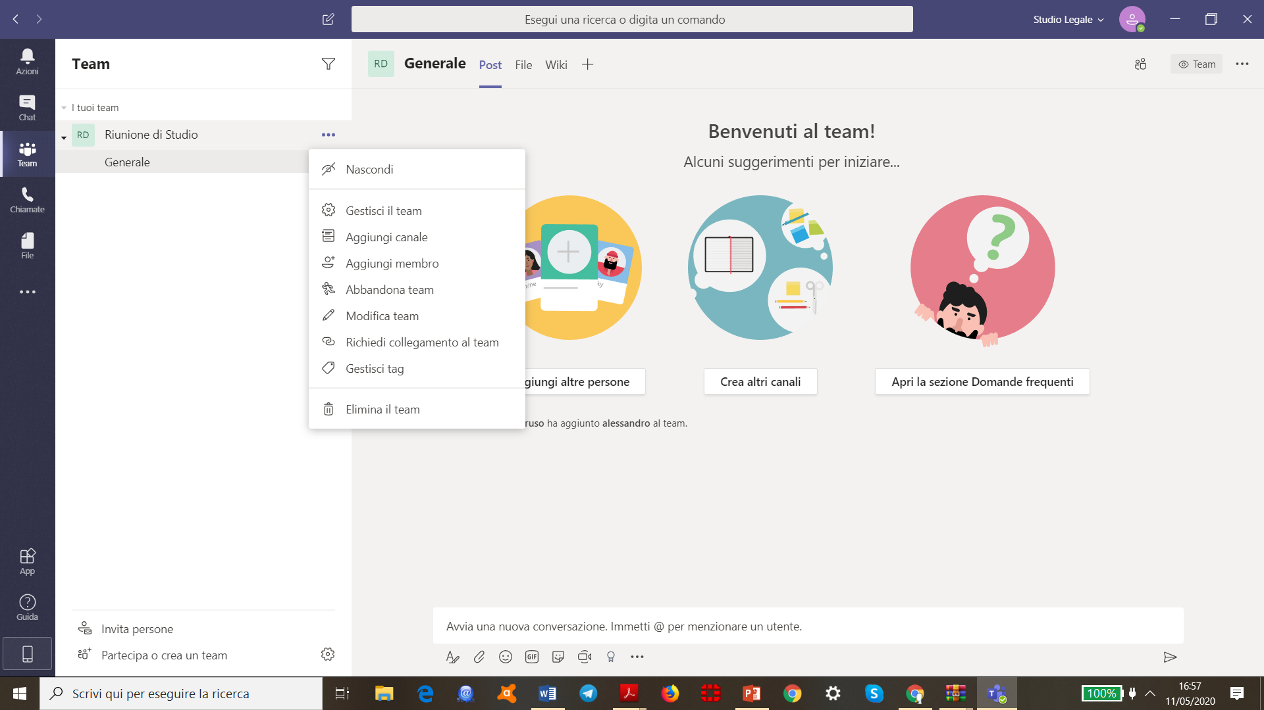
Creare un Team

Slide 46
Creare un Team

Slide 47
Le funzioni di Teams
Le principali funzioni
la Chat
Chat privata
Condivisione di file
Riunione virtuale in diretta

Slide 48
Le funzioni di Teams
La Chat
la prima funzione che si andrà ad usare in una nuova organizzazione creata con Microsoft Teams è sicuramente la chat dell'organizzazione, nella sezione Team
si può interagire con tutti i membri della tua organizzazione e si può indirizzare un messaggio a singoli membri usando il simbolo della @ seguita dal nome
si possono scrivere testi formattati ed aggiungere anche immagini, emoji e qualsiasi altra cosa
chiunque nel team può quindi rispondere al tuo messaggio e avviare la conversazione.
Chat privata
invece di parlare all'intero team, è possibile avviare una chat privata con una sola persona o con un gruppo
per farlo, si può premere sulla sezione Chat sulla barra degli strumenti a sinistra
quando si avvia una nuova chat, scrivere il nome della persona o delle persone con cui si vuol parlare nel campo A nella parte superiore dello schermo
le chat vengono salvate sul lato sinistro dello schermo per un rapido accesso

Slide 49
Le funzioni di Teams
Condivisione di file
si possono condividere file con tutti i membri del team cliccando sull'icona della graffetta e selezionando il file dal sito Microsoft Teams, da OneDrive o dal computer
se si condivide un file Microsoft Office (documento Word, foglio di calcolo Excel, presentazione PowerPoint o blocco appunti OneNote), ogni persona del team può visualizzarlo nell'interfaccia di Teams ed anche modificarlo

Slide 50
Le funzioni di Teams
Riunione virtuale in diretta
Teams ha uno strumento integrato per le effettuare conferenze audio e video di gruppo
per utilizzare questa funzione, si deve utilizzare Google Chrome, Microsoft Edge o eseguire l'app Windows Teams.
nella pagina dei Team, premere il pulsante Riunione immediata che si trova sotto il campo di scrittura in basso
la prima volta viene chiesto di consentire a Microsoft Teams di utilizzare il microfono e la videocamera
prima di iniziare la riunione, è possibile modificare alcuni dettagli come l'oggetto della riunione
la riunione può essere sia in videoconferenza che solo audio.
nella finestra della riunione, è possibile premere sui nomi delle persone da invitare
nella schermata della riunione virtuale, sono disponibili opzioni per controllare il flusso video e audio, trasmettere su un'altra schermata, modificare altre impostazioni e terminare la chiamata.

Slide 51
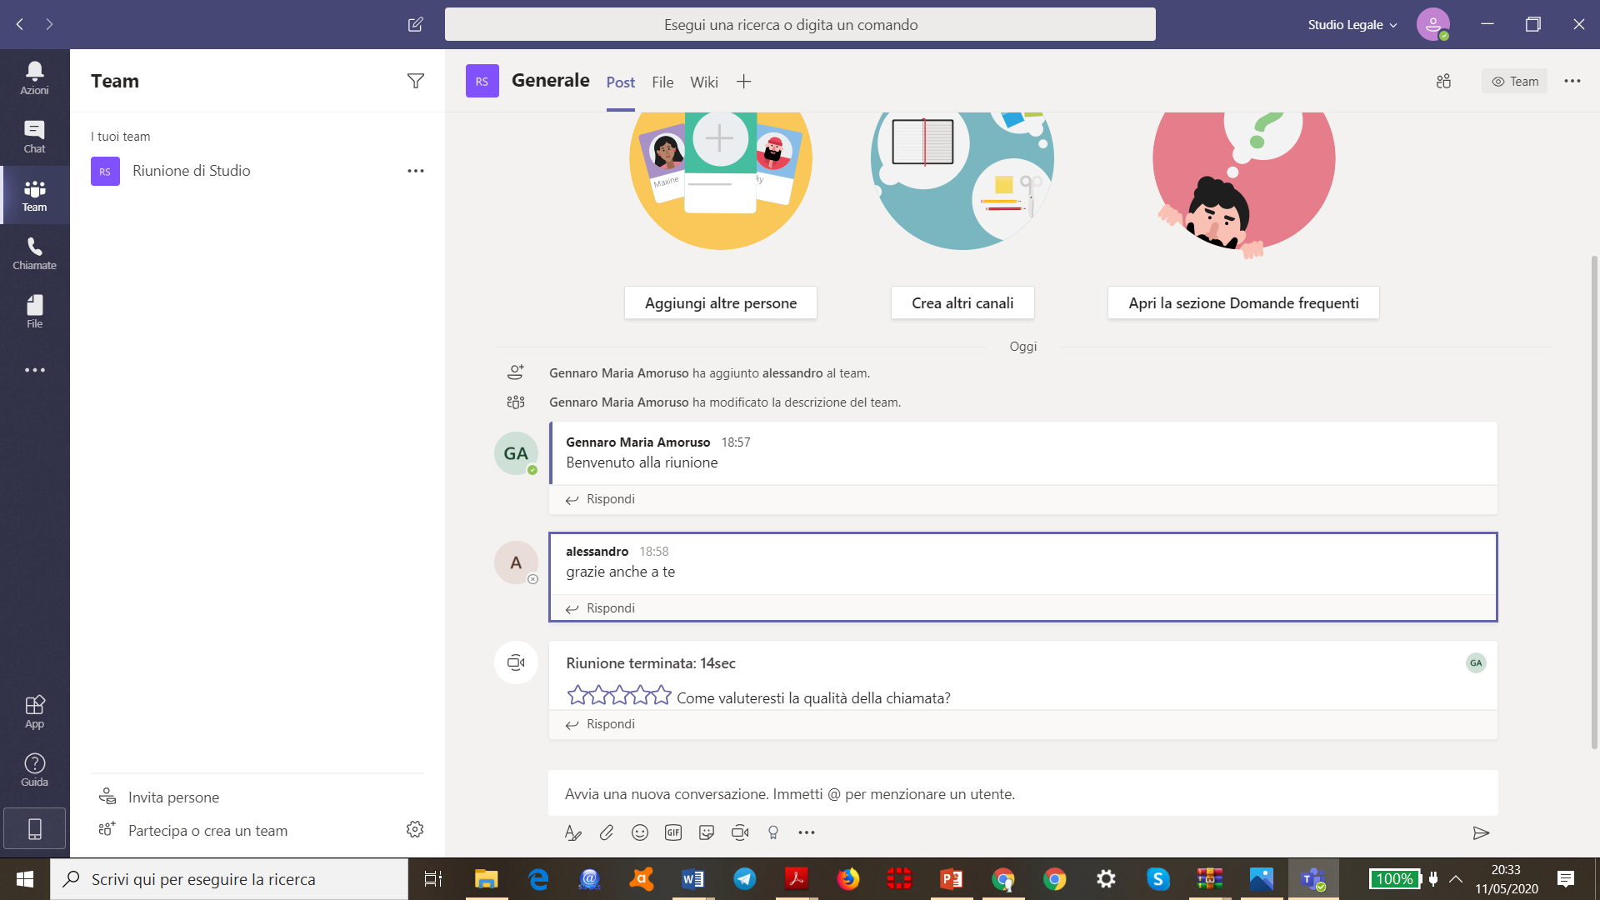
Le funzioni di Teams

Slide 52
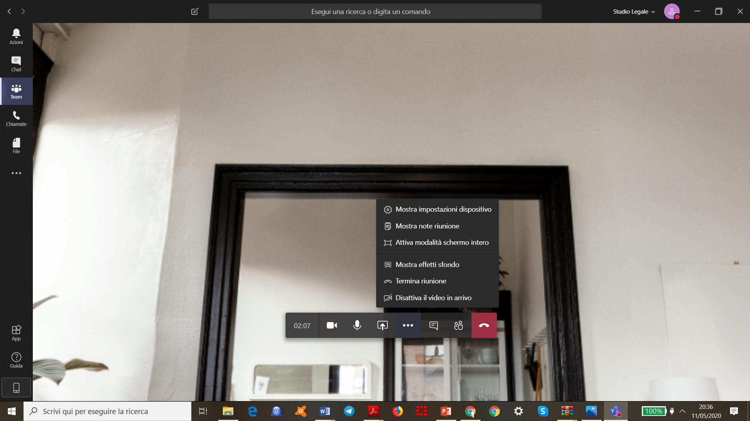
Le funzioni di Teams

Slide 53
Grazie per l’attenzione!

